Slide 1
RREGULLORE NR.001/2022 PËR PROKURIMIN PUBLIK
Moduli 2 /2024

Slide 2
Përmbledhje
Qëllimi i këtij moduli është qe te shtjellohen ndryshimet ne “Rregulloren Nr. 001/2022 Për Prokurimin Publik”
Me hyrjen në fuqi të kësaj rregulloreje, Jane shfuqizuar:
A01 Rregullat dhe Udhëzuesi Operativ për Prokurimin Publik – të datës 01.02.2021
Udhëzimi Administrativ Nr. 1/2019
B57 Rregullat për tenderët Jo-Normalisht të ulët
F03 Rregullat për parashtrimin e ankesave
Rregullore Nr. 2/2017 për procedurat e dhënies dhe revokimit të certifikatës profesionale për prokurimin publik
B59 Rregullat për Shërbime të veçanta (Konsulentët/Kontraktorët individual),

Slide 3
Përmbajtja:
Fushëveprimi dhe qëllimi i “Rregullores Nr. 001/2022 Për Prokurimin Publik”
Planifikimi i Prokurimit
Njoftimi Paraprak
DNPDF
Llojet e procedurave të prokurimit
Parashikimi i vlerës dhe klasifikimi i kontratës
Përcaktimi i procedurës
Llojet e kontratave
Numri i prokurimit

Slide 4
Përmbajtja:
Dosja e tenderit
Ndarja e kontratave në Lote
Specifikimet teknike
Afatet kohore
Publikimet
Kriteret e përzgjedhjes
Kriteret e dhënies së kontratës
Dorëzimi elektronik i tenderëve
Hapja e tenderëve elektronik
Ekzaminimi, vlerësimi dhe krahasimi i tenderëve
Kontratat kornizë
Menaxhimi i kontratës

Slide 5
Fusheveprimi dhe qellimi i Rregullorja për Prokurimin Publik
Rregullorja për Prokurimin Publik është nxjerrur në pajtim me Nenin 87.2.4 të Ligjit Nr. 04/L-042 të Prokurimit Publik në Republikën e Kosovës, i ndryshuar dhe plotësuar me ligjin Nr. 04/L-237, ligjin Nr. 05/L-068 dhe ligjin Nr. 05/L-92 (këtu e tutje LPP)
Plotësojnë dhe sqarojnë dispozitat e LPP-së
Vendosin kornizën ligjore për aspekte teknike të sistemit elektronik të prokurimit publik
Ofrojnë detaje të udhëheqjes së procedurave të prokurimeve për mallra punë dhe shërbime.
Ndihmojnë stafin e prokurimit në menaxhimin e aktiviteteve të prokurimit.
Të gjithë personat fizik dhe jurdik siç përkufizohen në LPP janë të obliguar të zbatojnë LPP dhe këtë Rregullore

Slide 6
Kërkesat për përdoruesit e sistemit të Prokurimit elektronik
Të gjithë përdoruesit te cilët kërkojnë ti qasen proceseve në sistem së pari duhet të kryejnë procesin e regjistrimit
Të gjithë përdoruesit e sistemit duhet të pranojnë "Kushtet dhe Termat e Përgjithshme"
AK duhet te shfrytëzoj platformën elektronike për te gjitha procedurat e prokurimit

Slide 7
PLANIFIKIMI I PROKURIMIT
HAPI I PARË NË PROCESIN E PROKURIMIT
Planifikimi do të identifikoj “në detaje të arsyeshme”:
të gjitha furnizimet, shërbimet dhe punët që autoriteti kontraktues mendon të prokurojë përgjatë vitit të ardhshëm fiskal.
Konkurset e projektimit
LPP Nr. 04/L-042, i ndryshuar dhe plotësuar me Ligjin Nr. 04/L-237, Ligjin Nr. 05/L-068 dhe Ligjin 05/L-092, Neni 8

Slide 8
PLANIFIKIMI I PROKURIMIT
Tetor
Nëntor
Dhjetor
Plani Preliminar i Prokrumit:
Para 1 Dhjetorit
ZKA
Shpallja e
Miratimit të buxhetit
Brenda 15 ditë
AQP
Plani Final i Prokurimit publikohet në SEPP

Slide 9
KOSTO
E LIRË
Ngadalë
Cilësia e
UTOPI
dobët
KUALITETI
KOHA
E MIRË
Shtrenjtë
SHPEJT

Slide 10
AVANTAZHET:
Eliminon nevojën për prokurime emergjente
Mbledh kërkesat për të fituar vlerën për paranë dhe për të reduktuar kostot e prokurimit.
Mundeson identifikimin e Kontratave kornizë.
Eviton ndarjen e kërkesave të prokurimit.

Slide 11
Dështimi për të kryer planifikimin e prokurimit
Konsiderohet keqmenaxhim dhe mund:
Të rezultojë në prokurime emergjente.
Të rezultojë në ndarjen e kërkesave.

Slide 12
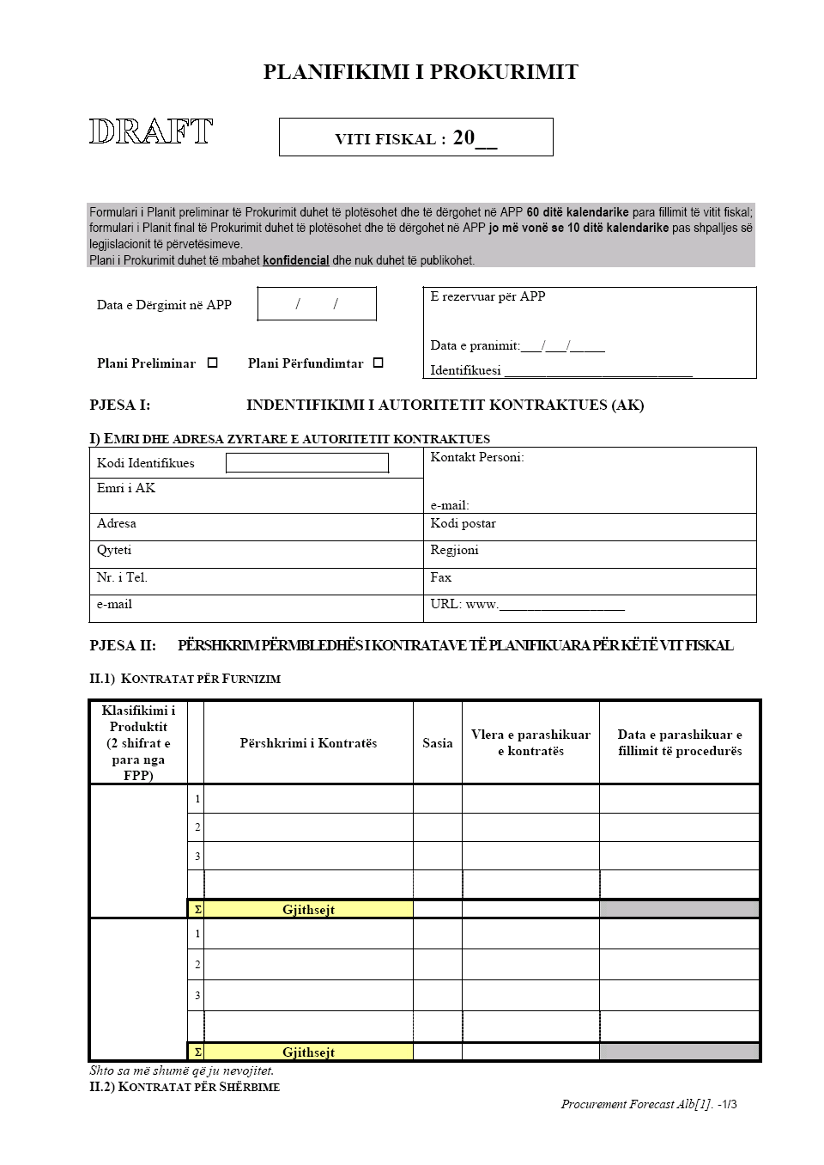
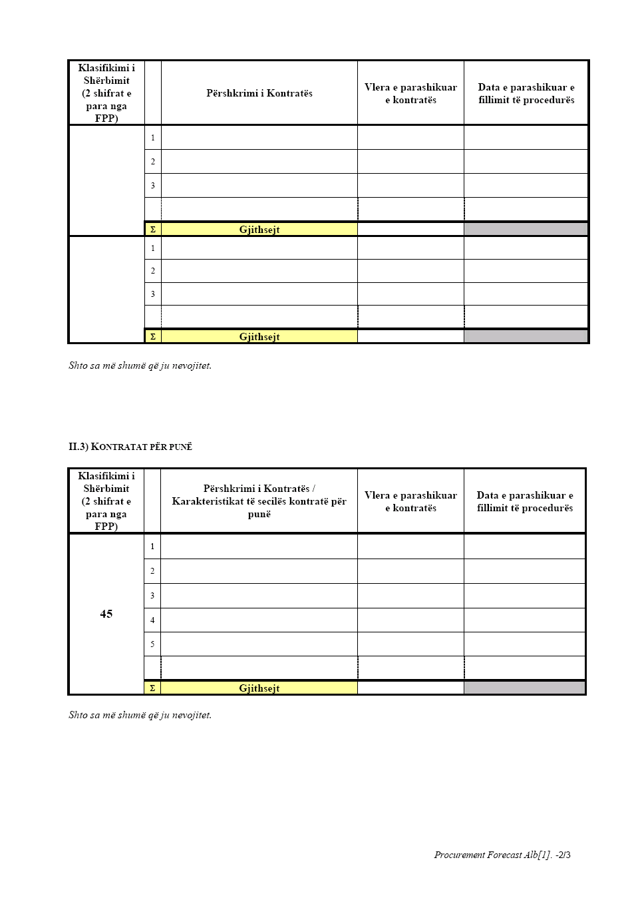
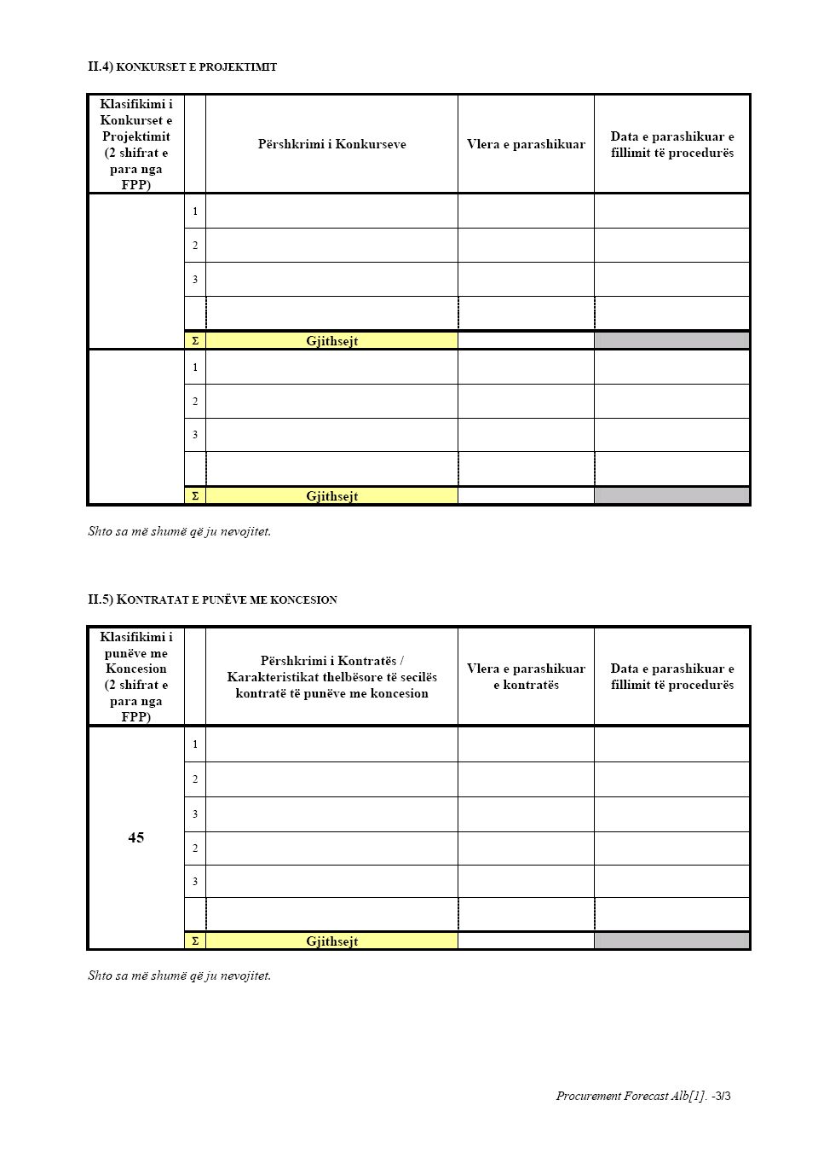
FORMULARI I PLANIFIKIMIT TË PROKURIMIT

Slide 13
NJOFTIMI PARAPRAK
Kërkesë e nenit 39 të Ligjit të Prokurimit Publik
dhe
Kërkesë e nenit 6 të Rregullores Nr. 001/2022 Për Prokurimin Publik”

Slide 14
NJOFTIMI PARAPRAK
duhet të përgatitet në fillim të vitit fiskal :
“Për Kontrata me vlerë të madhe” do të thotë:
Kontrata për furnizim me vlerë: >= 500,000 €
Kontrata për shërbime me vlerë:>= 500,000 €
Kontrata për punë me vlerë: >= 500,000 €
Në tri versionet gjuhësore (Gj. Shqipe,serbe,angleze)
Të publikohet në SEPP dhe dërgohet në AQP
përgjatë një periudhe prej 12 muajve

Slide 15
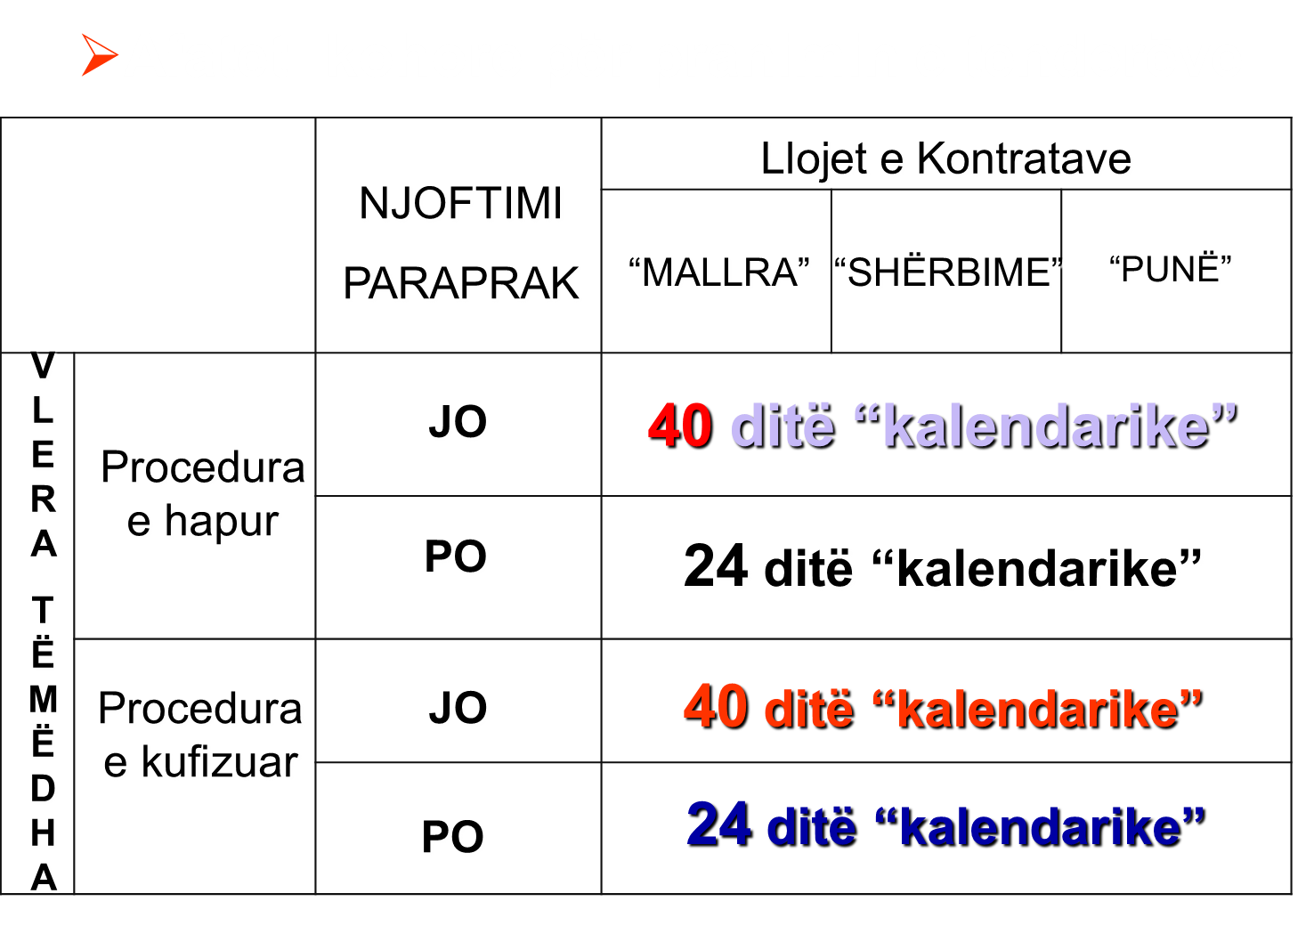

Slide 16
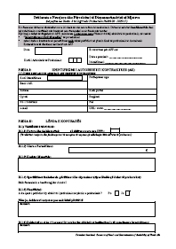
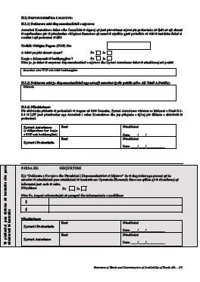
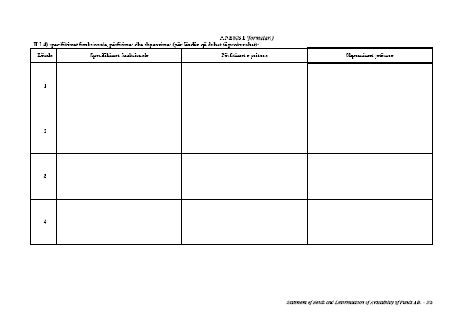
VLERËSIMI I NEVOJAVE & PËRCAKTIMI I DISPONUESHMËRISË Së MJETEVE

Slide 17
VLERËSIMI I NEVOJAVE & PËRCAKTIMI I DISPONUESHMËRISË SË FONDEVE”
Kërkesë e nenit 9 të Ligjit të Prokurimit Publik dhe nenit 8 të Rregullores Nr. 001/2022 Për Prokurimin Publik”
Vlerësimi i nevojave, është një mjet i dobishëm për Autoritetin Kontraktues për të gjykuar se:
cilat janë saktësisht nevojat e autoritetit
si të sigurohen shpenzimet më efektive, dhe
si të sigurohet konkurrenca më e mirë.
Pse të mos përvetësohet nga ndonjë autoritet tjetër publik?

Slide 18
Elementet e vlerësimit të nevojave:
Natyrën dhe fushëveprimin e saktë të nevojave të veçanta që prokurimi i propozuar mendon të plotësoj
Vlerën e parashikuar, llojin e propozuar dhe kushtet materiale
Specifikimet funksionale
Përfitimet e pritura nga prokurimi
Shpenzimet e parashikuara jetësore përgjatë tërë jetës operacionale të objektit
A ka qenë prokurimi i përfshirë në planin e prokurimit? Nëse jo, pse?
Si prokurimi do të avancoj objektivat institucionale të autoritetit kontraktues?

Slide 19
Deklarata e nevojave dhe përcaktimi i disponueshmërisë së fondeve
AK do të inicioi një aktivitet të prokurimit vetëm pasi që të ketë kryer një vlerësimi formal të nevojave
DNPDF do të përfshijë:
indikacion të qartë të punëve, shërbimeve ose furnizimeve që kërkohen;
Vlerën e parashikuar të punëve, shërbimeve ose furnizimeve;
specifikimet e propozuara funksionale;
përfitimet e pritura;
informacione nëse është përfshirë në plan të prokurimit; dhe
deklaratë se si prokurimi do të promovojë objektivat e AK.
formularin standard (DNPDF)

Slide 20
Llojet e procedurave të prokurimit
12.11 Aktivitetet të prokurimit që qojnë në dhënie të kontratës publike nga Autoritetet Kontraktuese do të zhvillohen në njërën nga procedurat në vijim:
Procedurë e hapur;
Procedurë e kufizuar;
Procedurë konkurruese me negociata;
Procedurë e negociuar pa publikim të njoftimit për kontratë;
Procedurë e kuotimit të çmimeve; ose
Procedurë për kontrata me vlerë minimale.
12.12 Kur ndërmerren aktivitete të prokurimit për të siguruar një plan apo dizajn, një AK do të përdorë procedurën në vijim:
Konkurs të Projektimit.

Slide 21
HAPI I DYTË NË PROCESIN E PROKURIMIT
Parashikimi i Vlerës & Klasifikimi i Kontratës
“Vlerë” do të thotë shuma që duhet shpenzuar në vitin në vijim.
Ekzistojnë 4 “Klasë” të kontratave:
Vlerë e madhe
Vlerë e mesme
Vlerë e vogël
Vlerë minimale
21

Slide 22
PARASHIKIMI I VLERËS
Në parashikimin e vlerës AK duhet të ketë parasysh:
Çmimet e publikuara nga Zyra e Statistikave të Kosovës dhe/ose çmime tjera (zyra e tatimeve, zyra e doganave, oda ekonomike etj) dhe/ose
Çmimet e tregut; dhe/ose
Çmimet e kontratave praprake të nënshkruara nga AK; etj.

Slide 23
PARASHIKIMI I VLERËS
Ky është hapi i dytë në procesin e prokurimit. Vlera e parashikuar e një kontrate publike duhet të parallogaritet para inicimit të procedurës së prokurimit. Parallogaritja e tillë duhet të jetë e arsyeshme dhe reale.
Ndarja në lote nuk nënkupton ndarjen e vlerës së kontratës ose shmangien nga pragjet e vlerave, pasi që përbëhet nga vlera e përbashkët e loteve.
Në raste kur ka ndryshime sipas një vendimi të një organi kompetent, në tatime, normën e TVSH-së apo ndryshime në tarifat për import, çmimet e kontratës duhet të rregullohen në përputhje me rrethanat.

Slide 24
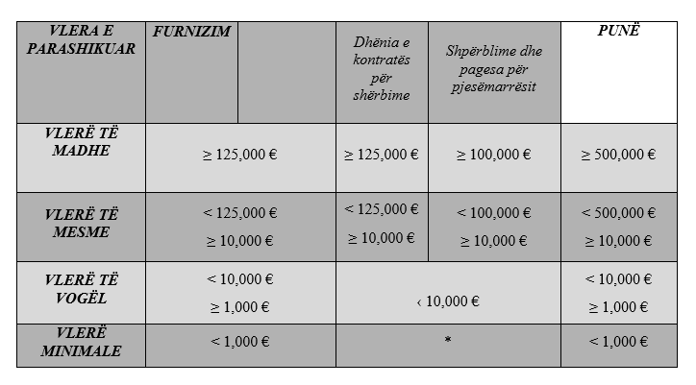

Slide 25
PËRCAKTIMI I PROCEDURËS
HAPI I TRETË NË PROCESIN E PROKURIMIT
Çfarë lloji i kontratës?
Çfarë klase e kontratës në bazë të vlerës së parashikuar?
Cila procedurë /procedura mund të aplikohen?
Përfundimisht, cila procedurë?

Slide 26
Kontrata e përziera
Furnizimi mund të përfshij dërgimin, instalimin etj.
Kontrata e përzier për furnizim dhe shërbime: kompnenta me vlerën më të madhe përcakton kontratën
Një kontratë parësisht për shërbime ark./inxh. mund të përfshij punë shtesë
Kontrata parësisht për punë mund të përfshij shërbimet e nevojshme ark./inxh.
Kontrata e përzier për furnizim dhe punë: kontratë për punë, vetëm nëse punët janë instalim

Slide 27
Llogaritja e vlerës së kontratës
Përfshini çdo dhe të gjitha tatimet, taksat dhe detyrimet tjera të aplikueshme
Vlera e parashikuar e kontratës përcakton:
procedurën që duhet përdorur (procedura e hapur, procedura për kuotimin e çmimeve etj.)
mënyrën si të përdoret procedura (afatet minimale kohore, publikimi, gjuhët etj.)

Slide 28
KOHËZGJATJA E KONTRATAVE DHE NUMRI I PROKURIMIT
Kohëzgjatja e kontratës
Kontrate kornize – maksimum 3 vjet
Kontrate publike - Kohëzgjatja e kontratave publike do te përcaktohet nga Autoriteti Kontraktues

Slide 29
NUMRI I PROKURIMIT
Secili aktivitet i prokurimit i inicuar dhe zhvilluar nga AK se në sistem të prokurimit elektronik, në mënyrë automatike merr një numër të prokurimit, i cili është unik dhe referencë për aktivitetin e prokurimit.
Numri i aktivitetit të prokurimit përbëhet nga:
Identifikimi i AK (kodi i organizatës buxhetore);
Identifikimi i vitit të prokurimit;
Një numër rendor të caktuar nga sistemi i prokurimit elektronik
Kodi për llojin e prokurimit;
Kodi për parametrat e vlerës së parashikuar të kontratës së planifikuar ose konkursit të projektimit; dhe
Kodi i procedurës që është përdorur.

Slide 30
Kodet për klasifikim të llojeve të kontratave
Kodet për klasifikim të llojeve të kontratave për krijimin e “numrit identifikues të prokurimit” janë si në vijim:
“1” Furnizim
“2” Shërbim
“3” Shërbime Konsulente
“4” Konkurs për Projektim
“5” Punë

Slide 31
DOSJA E TENDERIT
Hapi i katërt në procesin e prokurimit
Kërkesë e nenit 27 të Ligjit të Prokurimit Publik dhe nenit 17 të RREGULLORE Nr. 001/2022 Për Prokurimin Publik
Notes:
Ne rast se ka me shume se një mini-tender për te njëjtin aktivitet te prokurimit AK duhet te shtoj pas numrit baze numrin 1, 2 etj.

Slide 32
DOSJA E TENDERIT
Dokument Standard në të gjitha aktivitetet e prokurimit (përveç për Vlera Minimale)
Duhet të përmbajë TË GJITHA INFORMATAT RELEVANTE për OE që të përgatisin Tenderët e tyre
PA KUFIZIME për konkurrencë në mesin e OE
PA DISKRIMINIM për OE

Slide 33
DOSJA E TENDERIT
Kriteret e përzgjedhjes:
Pranueshmëria
Përshtatshmëria profesionale.
Gjendja ekonomike dhe financiare
Aftësia teknike dhe/ose profesionale

Slide 34
DOSJA E TENDERIT
Kërkesat për Përshtatshmëri - Neni 65
Do të kërkohen GJITHMONË nga OE!
Kanë të bëjnë me: ndershmërinë, besueshmërinë dhe sinqeritetin ekonomik të OE .
KËRKESAT MINIMALE PËR KUALIFIKIM
Përshtatshmëria profesionale:
Regjistrimi
Autorizimi, Licenca
KËRKESAT MINIMALE PËR KUALIFIKIM -Neni 68 dhe 69
Kërkesat ekonomike dhe financiare
Aftësia teknike dhe/ose profesionale

Slide 35
DOSJA E TENDERIT
KËRKESAT MINIMALE PËR KUALIFIKIM
Të gjitha Kërkesat për Kualifikim do të jenë:
Drejtpërdrejtë relevante dhe
Në proporcion me lëndën e kontratës

Slide 36
DOSJA E TENDERIT
Nëse OE ofron çmim me me shume se dy (2) numra pas pikës dhjetore , oferta e tillë do të konsiderohet e papërgjegjshme.
Në rast se AK lejon çmime me më shumë se (2) numra pas pikës dhjetore, atëherë AK duhet të cekë këtë decidivisht në Dosjen e tenderit.
Çmimin 0.00 Euro
Nëse Operatori Ekonomik pranon se nje artikull i veçantë nuk është i përfshirë në tender, oferta duhet të refuzohet.
Nëse Operatori Ekonomik thotë se ky artikull është ofruar falas, oferta duhet të refuzohet pasi qe dhuratat nuk janë të pranueshme.

Slide 37
MOSTRAT E TENDERËVE
Dokumentet e tenderit në përgjithësi duhet të shmangin kërkesën për paraqitjen e mostrave, pasi kjo kërkesë dekurajon konkurrencën dhe rrit çmimet e ofertës. Përndryshe, tenderuesve duhet t'u kërkohet të konfirmojnë që produkti i tyre plotëson specifikimet e kërkuara dhe në mbështetje të bashkëngjitni çertifkatat e duhura të testimit nga laboratorë të njohur testimi.
Duhet te dorëzohen para afatit te fundit për dorëzim te tenderëve.
Kur anulohet procedura e tenderit të gjitha mostrat duhet te kthehen tek tenderuesit me kusht që afati për parashtrim te një ankese kundër vendimit të anulimit të procedurës ka skaduar.

Slide 38
Informacione Sekrete të Biznesit dhe Qasja në Dokumentacion
Përveç dokumenteve të klasifikuara si informata sekrete të biznesit, AK duhet ti ofroj, çdo pale te interesuar që bënë kërkesë, qasje të shpejtë në te dhënat e aktivitetit te mbyllur.
Një aktivitet i prokurimit konsiderohet i përfunduar në datën e njoftimit të OE mbi rezultatin e aktivitetit të prokurimit.Ose nëse anulohet në datën e publikimit të njoftimit për anulim.
Sistemi i Prokurimit elektronik iu mundëson OE që të deklarojne dokumentet si konfidenciale në harmoni me nenin 68 dhe 69 të LPP-së.
Është përgjegjësi e AK-së për të siguruar që pjesët të cilat janë deklaruar si konfidenciale nuk janë vënë në dispozicion operatorëve të tjerë ekonomik.
Notes:
Një aktivitet i prokurimit konsiderohet i përfunduar ne datën e njoftimit te OE mbi rezultatin e aktivitetit te prokurimit.
Ose nëse anulohet në datën e publikimit të njoftimit për anulim.

Slide 39
Ofrimi i informacioneve shtesë ose sqarimeve dhe zgjatjet e afateve kohore
Një OE, mund të kërkojë, me shkrim, informata shtesë sqaruese për dokumentet e tenderit
Një kërkesë e tillë me shkrim duhet të dërgohet në mënyrë elektronike dhe duhet të pranohet nga AK brenda afatit kohorë të specifikuar në DT.
Nëse para afatit të fundit për dorëzim të tenderëve, bëhet e nevojshme nga AK që të ndryshohet DT/Lista e çmimeve, ndryshimet në DT do të bëhen në formë të shtojcës.
Dhe kështu, afati i fundit për dorëzim të tenderëve do të zgjatet.

Slide 40
Grup i Operatorëve Ekonomik
Çdo kërkesë e vendosur nga një autoritet kontraktues sipas neneve 66.2 (licensa/autorizimi), 68 (qarkullimi financiar) dhe 69 (aftesite teknike) të LPP-se do të aplikohet vetëm ndaj grupit si tërësi dhe jo ndaj anëtarëve individual të grupit.
AK mund të përcaktojnë në DT se si grupet e operatorëve ekonomikë duhet të përmbushin kërkesat për gjendjen ekonomike dhe financiare ose aftësinë teknike dhe profesionale.
Qarkullimi minimal i kërkuar nga AK është 2,000,000 euro dhe AK, mund te përcaktoj ne Njoftimin për kontrate se lideri i grupit duhet të përmbush se paku 60% e këtij qarkullimi minimal.

Slide 41
Grup i Operatorëve Ekonomik
Grupi i OE nuk do të modifikohet pas dorëzimit të tenderit (fazës se vlerësimit).
Nëse gjate fazës se ekzekutimit tërhiqet njeri anëtar i grupit, përbërja e grupit nuk mund te ndryshohet pa pëlqimin e AK.
Secili anëtar i grupit duhet te regjistrohet ne platformën elektronike. Sidoqoftë kjo kërkese duhet te përcaktohet ne Dosjen e Tenderit.
Nëse një një anëtar konzorciumi në një aktivitet të prokurimit merrë pjesë në disa grupe, tenderët e secilit grup duhet të refuzohen.

Slide 42
SIGURIMI I TENDERIT
Kërkesat e sigurisë:
Sigurimi i tenderit
1%-3% të vlerës së parashikuar – jo më pak se 1000 euro. Në DT caktohet si shumë fikse dhe jo në %.
Vlefshmëria e siguris 30 ditë më shumë se vlefshmëria e ofertës.
Siguria e ekzekutimit
Min. 10% e vlerës së ofertës.
30 ditë pas kompletimit të kontratës.

Slide 43
Sigurimi i tenderit
AK nuk do të kufizojnë në DT diskrecionin e tenderuesve që të paraqesin sigurimin e tenderit në cilëndo nga format e përcaktuara.
Ne rast te dorëzimit te ofertës përmes platformës elektronike, sigurimi i tenderit duhet te dorëzohet i skanuar se bashku me oferte.
Ndërsa forma origjinale e sigurimit te tenderit do të kërkohet të dorëzohet nga një tenderues të cilin autoriteti kontraktues ka për qëllim qe ta shpërblej me kontratë.

Slide 45
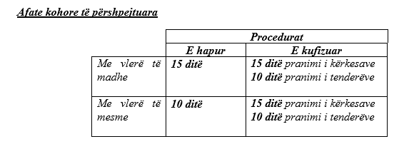

Slide 46
PËRGATITJA E DOSJES SË TENDERIT
KRITERET PËR DHËNIE TË KONTRATËS
Çmimi më i ulët ose
Tenderi ekonomikisht më i favorshëm (+ nën-kriteret)
Çmimin e tenderit;
Karakteristikat e cilësisë;
Kostot e Operimit, mirëmbajtje dhe kosto tjera të jetë-gjatësisë;
Karakteristikat funksionale, teknike, mjedisore,estetike ose të ngjajshme;
Shërbimet e pas-shitjes dhe asistencës teknike;
Krieret duhet të përcaktohen me peshë sipas rëndësisë relative.
Të njëjtat duhet të përcaktohen në DT dhe në NJK.

Slide 47
PUBLIKIMET HAPI I PESTË NË PROCESIN E PROKURIMIT
Publikimet janë një ndër përbërësit kryesor të transparencës.
Njoftimet që duhet të publikohen në SEPP :
Njoftimi paraprak;
Njoftimi për kontratë;
Njoftimi mbi vendimin e AK-së;
Njoftimi për dhënie të kontratës;
Njoftimi për anulimin e aktivitetit të prokurimit
Njoftimi për informata shtesë ose përmirësim gabimi; dhe
Njoftimi për nënshkrim të kontratës.

Slide 48
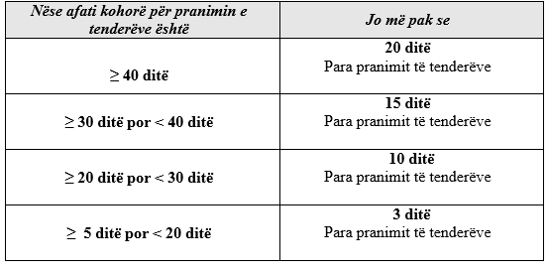
AK do të caktojë afatet kohore në DT për pranimin e kërkesave për sqarime shtesë:

Slide 49
VALIDITETI I TENDERIT Neni 31 i RRUOPP
Kërkesa për periudhën e validitetit të tenderit duhet të jetë:
Në minimum 90 ditë për kontrata me vlerë të madhe;
Në minimum 60 ditë për kontrata me vlerë të mesme; dhe
Në minimum 30 ditë për kontrata me vlerë të vogël.
DORËZIMI ELEKTRONIK I TENDERËVE Neni 32 i RRPP
Tenderuesi përgatitë të gjitha dokumentet, dëshmitë e kërkuara në DT dhe në NJK dhe i ngarkon në SEPP;
Mostrat, katalogjet etj mund të dërgohen në formë fizike;
Formulari i tenderit nuk duhet të nënshkruhet;
Pas skadimit të afatit sistemi nuk lejon OE të dorëzojë ofertë.

Slide 50
HAPJA E TENDERËVE ELEKTRONIK
Për çdo procedurë prokurimi krijohen dy çelësa që shërbejnë për hapjen e tenderëve.
Çelësat duhet të ruhen. Në rast se humbin, hapja e tenderëve nuk mund të bëhet dhe procedura e prokurimit duhet të anulohet.
ZPP lexon çmimet e ofertave.
Sistemi gjeneron B12”Procesverbalin e hapjes së tenderëve”.

Slide 51
VERËSIMI ITENDERËVE
Ekzaminimi, vlerësimi dhe krahasimi i tenderëve do të bëhet nga një komision i krijuar nga ZKA dhe ZPP.
Ekzamini përfshin:
Se a i plotëson tenderuesi kërkesat formale?
A i plotëson tenderuesi kërkesat për përshtatshmëri?
A i plotëson tenderuesi kërkesat minimale për kualifikim?
A është tenderi konform me specifikimet e dosjes së tenderit?
Gabimet aritmetikore në tender deri në 2% korigjohen nga AK dhe njoftohen te gjithë tenderuesit. Tenderi me gabime mbi 2% eliminohet.

Slide 52
SQARIMI I TENDERËVE Neni 72 i LPP-së
AK mund të ftojë OE për të plotësuar apo të qartësojnë dëshmitë e dorëzuara për kërkesat e përshtatshmërisë, kërkesat e përshtatshmërisë profesionale, gjendjes ekonomike dhe financiare dhe aftësisë teknike dhe profesionale, certifikatat e kualitetit, kërkesat e grupeve te OE.
Këto dokumente, megjithatë, ne mënyre objektive duhet të prezantojnë se kane ekzistuar para afatit të fundit te dorëzimit te aplikacionit apo te dorëzimit të tenderit.

Slide 53
Tenderët Jo-normalisht të Ulët
AK do të kërkoj nga OE për të shpjeguar çmimin e ofruar, kur të përmbushen te gjitha kushtet e mëposhtme:
çmimi i ofruar është më shumë se 30% më i ulët se çmimi mesatar i tenderëve të përgjegjshëm;
çmimi i ofruar është më shumë se 10% më i ulët se çmimi ose kostot e tenderit të dytë më të ulët;
janë dorëzuar të paktën 3 (tre) tenderë.

Slide 54
Siguria e Ekzekutimit per Tenderët Jo-normalisht të Ulët
AK, pasi që të jetë përputhur me nenin 61, ka mjaft arsye për të besuar se OE e ka dorëzuar një tender të pa-zbatueshëm (jo-normalisht te ulet),
AK gëzon te drejtën qe përqindjen e kërkuar te sigurimit te ekzekutimit ta rris për mbulim të dëmeve dhe shpenzimeve që AK mund të parasheh që do të ndodhin nëse shkëputet kontrata.
Kur tenderët duken të jenë jo-normalisht te ulët për arsye të tjera nga ato te parashikuara larte, AK mund të kërkoj nga OE për të shpjeguar çmimin e ofruar

Slide 55
NJOFTIMI I TENDERUESVE
Të gjithë tenderuesit duhet të njoftohen për rezultatin e aktivitetit të prokurimit.
AK i njofton tenderuesit përmes SEPP duke përdorë Formularin Standard: B58 “Njoftimin mbi Vendimin e AK-së.
FS B58 përmban Vendimin e AK-së dhe letrat standarde për tenderuesit me arsyetimet e nevojshme.
Pas skadimit të periudhave të ankesës, AK publikon B08: “Njoftimin për dhënie të Kontratës dhe këtu mbyllet procesi i prokurimit.
Brenda 30 ditë nga data e publikimit të B08, AK nënshkruan kontratën dhe brenda 2 ditë publikon “Njoftimin për nënshkrimin e kontratës”.
Data e njoftimit është “dita 0” e 5 ditëve.

Slide 56
Njoftimin për Anulim të aktivitetit të prokurimit
Në rast të vendimit të anulimit të procedurës së prokurimit, AK menjëherë do të përgatisë dhe do te dërgoj njoftimin tek tenderuesit/kandidatët pjesëmarrës ku paraqiten arsyet faktike dhe bazën ligjore të anulimit të tillë.
Pas skadimit te afatit kohor për parashtrim dhe shqyrtim te ankesave, do të përgatitë Njoftimin për Anulim të aktivitetit të prokurimit pavarësisht nga lloji apo vlera e parashikuar dhe njoftimin e tillë do ta publikojë në SEPP .

Slide 57
Ndërprerja e procedurave të prokurimit
Procedura e prokurimit para hapjes së ofertave mund të anulohet për arsyet e mëposhtme:
për shkak të ngjarjeve të demonstrueshme dhe / apo arsyeve që janë jashtë kontrollit të AK dhe se nuk ishin të parashikueshme në kohën e fillimit të procedurës së prokurimit.
nëse AK ka shkaktuar një gabim teknik në platformë elektronike gjatë udhëheqjes së procedurës dhe i cili gabim është i pariparueshëm sipas verifikimit nga KRPP;
është paraqitur një gabim teknik në platformën e prokurimit elektronik nga ndonjë situatë e paparashikuar dhe jashtë kontrollit të AK dhe i cili gabim është i pariparueshëm sipas verifikimit dhe konstatimit nga KRPP.

Slide 58
Në qoftë se një procedurë e prokurimit është anuluar dhe AK ende dëshiron të vazhdojë me aktivitetin e prokurimit përkatës.
AK do të fillojë një procedurë të re të prokurimit pa ndryshuar numrin e prokurimit, por duke identifikuar atë me "Ri-tender".

Slide 59
Ndërprerja e procedurave të prokurimit
Procedura e prokurimit pas marrjes së ofertave duhet të anulohet për një nga arsyet e mëposhtme:
Asnjë tenderë nuk është paraqitur brenda afatit të specifikuar;
Asnjëri prej tenderëve të pranuar nuk është i përgjegjshëm;
Numri i OE të përgjegjshëm për kontratë publike kornizë me më shumë se një OE - është më pak se 3;
Nëse urdhërohet nga OSHP;
Një shkelje e ligjit ka ndodhur ose do të ndodhë dhe nuk mund të rregullohet apo të parandalohet përmes një ndryshimi;

Slide 60
Ndërprerja e procedurave të prokurimit
6. Nëse AK ka shkaktuar një gabim teknik në platformë elektronike gjatë udhëheqjes së procedurës dhe i cili gabim është i pariparueshëm sipas verifikimit nga KRPP;
Procedura e prokurimit pas marrjes së ofertave mund të anulohet për arsyen e mëposhtme:
Të gjithë tenderët e përgjegjshëm përmbajnë çmime që e tejkalojnë buxhetin e AK-së.

Slide 61
KONTRATAT PUBLIKE KORNIZË
Çka kuptojmë me kontratë publike kornizë?
“Kontrata publike kornizë është një marrëveshje e lidhur për një periudhë të caktuar në mes të një apo më shumë autoriteteve kontraktuese dhe një apo më shumë operatorëve ekonomik për furnizime, shërbime punë (riparim/mirëmbajtje) e cila vendosë termet dhe kushtet sipas të cilave jepen urdhërat apo jepen kontratat ndihmëse.”

Slide 62
KONTRATAT PUBLIKE KORNIZË
Nuk mund të ketë kohëzgjatje më shumë se 36 muaj.
Përdoret: Procedura e hapur, e kufizuar, e negociuar.
Mund të lidhet me një OE dhe në këtë rast caktohen të gjitha kushtet, ose me disa OE (së paku tre) dhe jo të gjitha kushtet caktohen.
Sasia e parashikuar është sasi indikative.
Mospërputhja e lejuar nuk mund të jet më shumë se plus/minus 30%. Kjo duhet të deklarohet në DT. Në rast se tejkalohet pa marrë para sysh datën e skadimit, kontrata ndërpritet automatikisht.
Pragu +/-30% vlen edhe për Lote dhe për pozicion/artikull.
Kur nuk dihet sasia indikative, AK lidhë kontratë me çmime njësi. dhe mund të realizohet deri në vlerë të parashikuar Çmimi poentohet. Shërben vetëm në hapje dhe vlerësim për të zgjedhë çmimin më të ulët.

Slide 63
Njoftimi për nënshkrimin e kontratës
AK përgatitjen e Njoftimit për nënshkrim të kontratës duhet t‘a bëjë nëpërmjet funksionit “nënshkrimi i kontratës” në sistem të prokurimit elektronik. Gjatë përgatitjes se Njoftimit për nënshkrim të kontratës AK duhet qe me kujdes të plotësoj të gjitha të dhënat që kërkohen në hapat përkates të funksionit “ nënshkrimi i kontratës”, përfshire ngarkimin e kontratës se nënshkruar.

Slide 64
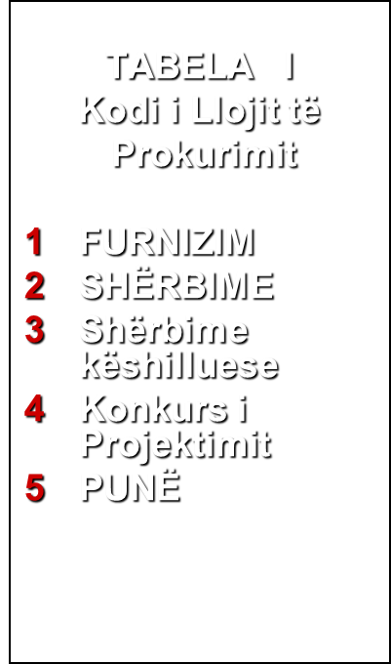
TABELA III
Kodi i Procedurës
1 Procedura e hapur
2 Procedura e Kufizuar
3 Konkurs Projektimi
4 Proc. Kon. me neg.
5 Procedura e negociuar pa publikimin e njoftimit për kontratë
6 Procedura për kuotimin e çmimeve
7 (Procedura për vlera minimale)
TABELA II Kodi i vlerës së parashikuar 1 Vlerë e Madhe 2 Vlerë e Mesme 3 Vlerë e Vogël 4 Vlerë minimale
Shembuj: 136, 323, 311

Slide 65
